Slide 1


Slide 2

Rollenverteilung

Slide 3

Schnittstellen

Slide 4


Slide 5
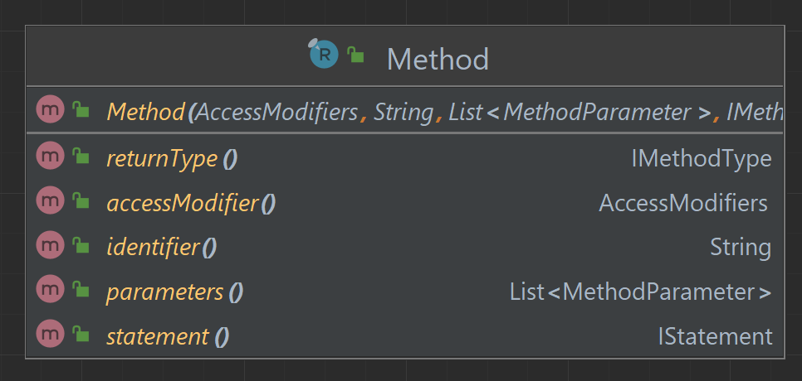

Slide 6
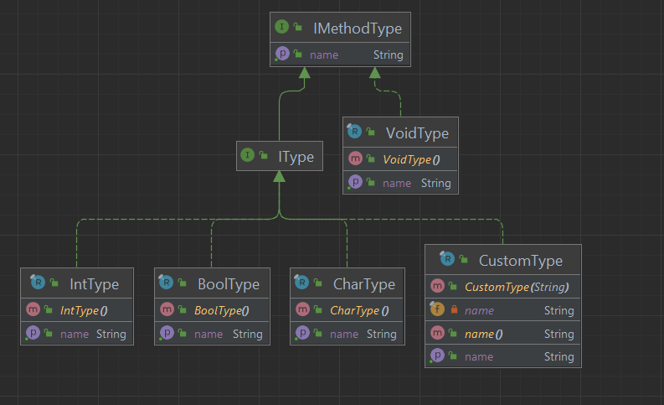

Slide 7


Slide 8
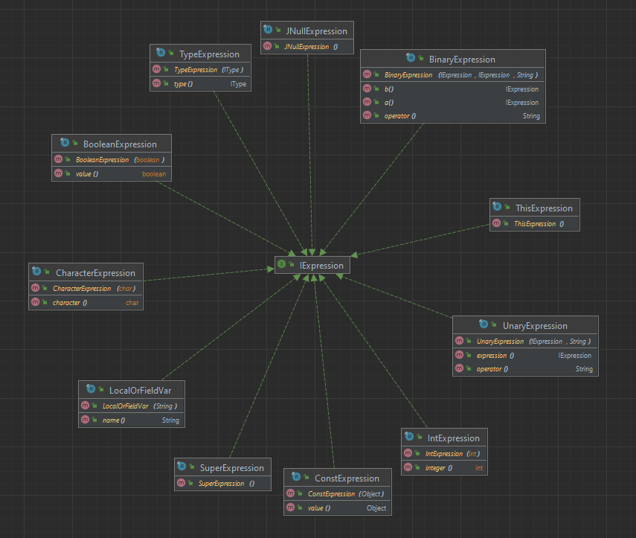

Slide 9


Slide 10
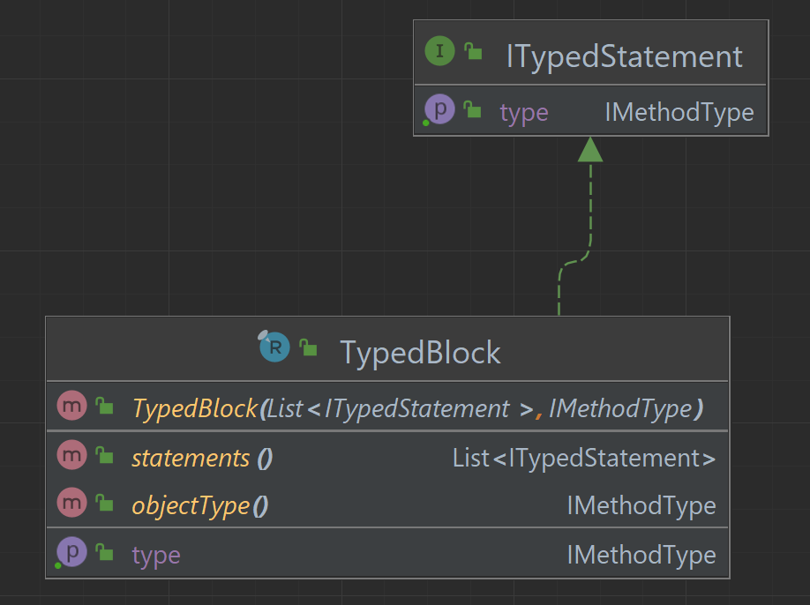
Typed Checker

Slide 11

Records

Slide 12
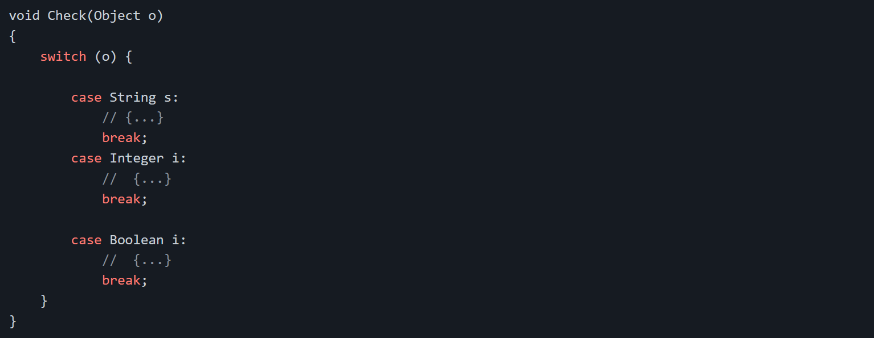
Patter Matching

